Slide 1
SARS-CoV-2
Prezentacija: Ljiljana Klobučar, dipl. uč. RN-a, savjetnica
Aktiv razredne nastave OŠ Donji Lapac
10. ožujka 2020.

Slide 2
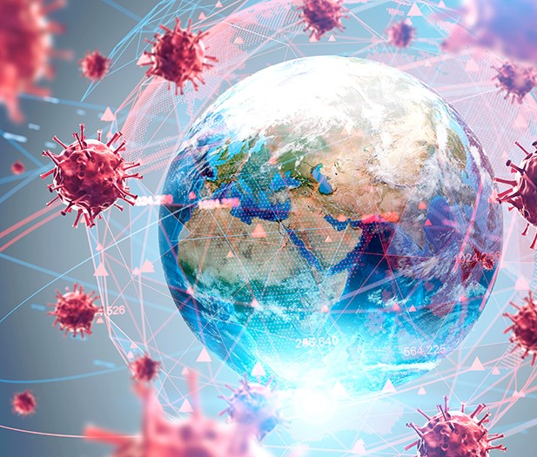
O bolesti…
Koronavirus je novi soj virusa, koji do sada nije bio otkriven kod ljudi. Svjetska zdravstvena organizacija ga je nazvala SARS-CoV-2, a bolest koju uzrokuje COVID-19. otkriven je u Kini krajem 2019. godine.
Infekcija koronavirusom najčešće uzorkuje simptome poput povišene temperature, suhog kašlja, nedostatka zraka te naglog gubitka mirisa, okusa ili promjene okusa, dok se rjeđe javljaju bolovi u tijelu, glavobolja, umor te povraćanje..
Osobi koja ima barem jedan od simptoma preporučuje se da se javi odabranom liječniku obiteljske medicine ili nadležnoj COVID ambulanti.

Slide 3
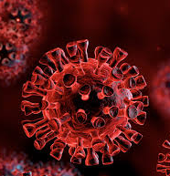
Prevencija……
Tri najvažnije epidemiološke mjere za obranu od koronavirusa su:
maska za lice
fizička udaljenost
higijena ruku
Dolaskom hladnijeg vremena i češćim boravkom u zatvorenim prostorima treba dodati i četvrtu – provjetravanje.

Slide 4
Covid pravila…
Redovito perite ruke!
Dezinficirajte ruke!

Slide 5
Covid pravila…
Budite udaljeni 1,5 metara od osobe!
Koristi svoj pribor u školi!

Slide 6
Covid pravila….
Izmjeri temperaturu prije nego kreneš u školu!
Ostani kod kuće ako si bolestan!

Slide 7
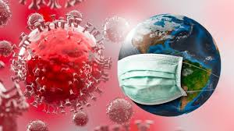
Nasmij se unatoč svemu!!!

Slide 8
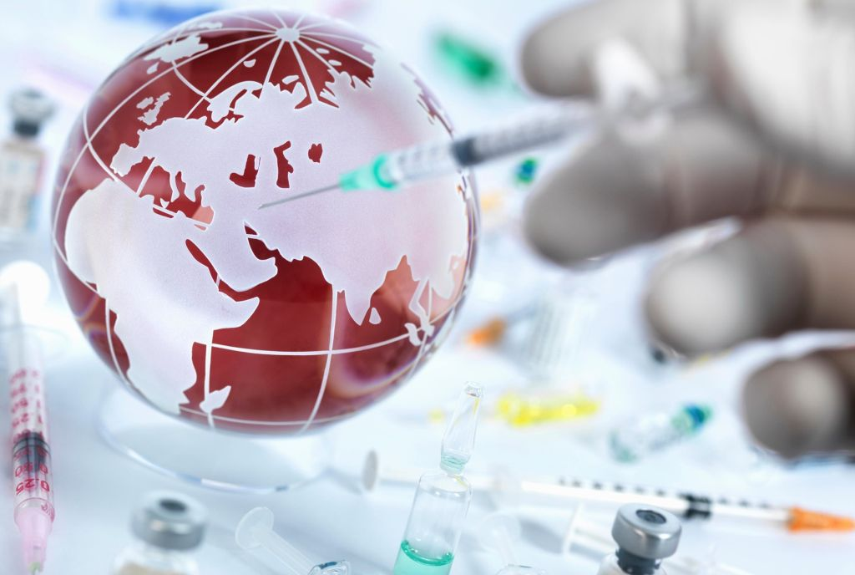
Cjepivo…
Očekuje se da će prva cjepiva biti dostupna krajem 2020. premda u manjim količinama, dok bi se tijekom 2021. godine mogle provesti kampanje cijepljenja velikog broja ljudi diljem svijeta.
Cjepiva Moderna i Pfizer/BioNTech bit će najvjerojatnije prva cjepiva protiv bolesti COVID‑19 isporučena državama članicama Europske unije. To se očekuje u prvom kvartalu 2021., iako postoje izgledi, da budu dostupni već krajem prosinca 2020.

Slide 9
Prvi slučaj koronavirusa u Hrvatskoj zabilježena u Zagrebu. Oboljeli je mlađi muškarac u dobi od 25 godina koji je 20.2.2020. doputovao iz Italije.
#Ostanimo odgovorni

